Slide 1
YOLO Nedir?
YOLO (You Only Look Once), bilgisayar görüsünde nesne tespiti (object detection) için kullanılan popüler ve hızlı bir algoritmadır. YOLO, bir görüntüyü yalnızca bir kez tarayarak farklı nesneleri tespit eder ve onların pozisyonlarını belirler. Geleneksel nesne tespit algoritmaları bir görüntü üzerinde birden fazla işlem yaparak önce olası nesneleri belirler ve sonra sınıflandırma işlemi yaparken, YOLO bu süreci tek bir adıma indirir ve görüntüyü bir grid'e böler. Her grid hücresinde olası bir nesnenin var olup olmadığını tahmin eder.

Slide 2
YOLO'nun Temel Özellikleri
Gerçek Zamanlı Hız: YOLO çok hızlı çalışır ve bu sayede gerçek zamanlı uygulamalarda kullanılabilir. Bir görüntüdeki tüm nesneleri tek bir işlemle algılayarak büyük performans kazanır.
End-to-End Yaklaşım: YOLO, nesne tespiti ve sınıflandırmayı aynı anda yapar. Bir görüntü üzerinde doğrudan sınırlayıcı kutuları (bounding boxes) ve sınıflandırmaları üretir.
Tam Resim Dikkati: YOLO, görüntünün tamamına odaklanarak hem yerel hem de genel bağlamı dikkate alır, böylece daha doğru tespitler yapabilir.

Slide 3
YOLO'nun Çalışma Prensibi
YOLO’nun çalışma prensibi, bir görüntüyü bir seferde tek bir geçişle analiz etmektir. Diğer geleneksel nesne tespiti yöntemlerine göre daha hızlı çalışma sağlar ve gerçek zamanlı uygulamalarda kullanılabilir. YOLO, nesneleri sınıflandırır ve sınırlayıcı kutular çizerek nesnelerin konumlarını belirler. YOLO’nun çalışma prensibinin temel adımları:

Slide 4
Girdi İşleme
YOLO, verileri birbirine bağlı bir tensör olarak işler. Görüntü, algoritmanın girişine uygun boyutta bir tensör haline getirilir. Bu tensör, önceden eğitilmiş bir derin sinir ağı modeli kullanılarak işlenecektir.

Slide 5
Evrişim Ağı
YOLO, bir evrişim ağı (convolutional neural network — CNN) kullanır. Bu evrişim ağı, görüntünün özelliklerini ve konseptlerini çıkarır. Bu aşamada, önceki katmanlardan elde edilen özellikler daha derin katmanlara iletilir ve nesnelerin özellikleri belirlenir.

Slide 6
Nesne Tespiti
YOLO, grid hücreleri olarak adlandırılan düzenli bir ızgara üzerinde çalışır. Her grid hücresi, görüntüdeki nesnelerin belirli bir bölgesine karşılık gelir. Bu hücrelerde, nesnelerin sınıflandırılması ve sınırlayıcı kutularının (bounding box) belirlenmesi gerçekleşir. Her grid hücresi, birkaç bounding box önerisi üretir. Bu öneriler, görüntüdeki nesnelerin tahmini konumlarını ifade eder.

Slide 7
Sınıflandırma
Her bounding box, içerdiği nesnenin sınıfını tahmin etmek için bir sınıflandırıcı kullanır. Sınıflandırıcı, nesnenin hangi sınıfa ait olduğunu belirler. Örneğin, bir insan, araba, bisiklet gibi sınıflar olabilir.

Slide 8
Çıktı Oluşturma
YOLO, nesnelerin sınıflandırma skorlarını ve sınırlayıcı kutuların koordinatlarını kullanarak sonuçları oluşturur. Sınıflandırma skorları, her sınıf için nesnenin o sınıfa ait olma olasılığını ifade eder. Ardından, sınırlayıcı kutuların boyutları ve konumları, nesnelerin tahmini yerlerini verir.

Slide 9
Non-Maximum Suppression (NMS)
YOLO, önerilen bounding boxları filtrelemek için NMS adı verilen bir teknik kullanır. Bu, birden çok bounding box’ın aynı nesneyi işaret ettiği durumlarda en güvenilir tahmini seçmeyi sağlar. Bu işlem, çakışan kutuları birleştirir ve en iyi sonuçları üretir.

Slide 10
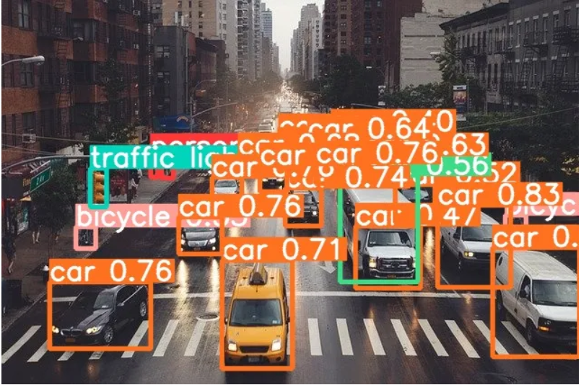
Bu görsel, YOLO (You Only Look Once) algoritmasının bir şehir sahnesindeki nesneleri nasıl tespit ettiğini göstermektedir. Görüntüde, YOLO farklı nesneleri (araçlar, bisikletler, trafik ışıkları vb.) tanımlayarak, her nesnenin üzerine "bounding box" adı verilen kutular çizmiş. Her kutunun içinde nesnenin ne olduğu (örneğin "car" ya da "bicycle") ve bu tespit için algoritmanın güven oranı (örneğin 0.76, 0.64 gibi) yazıyor.

Slide 11
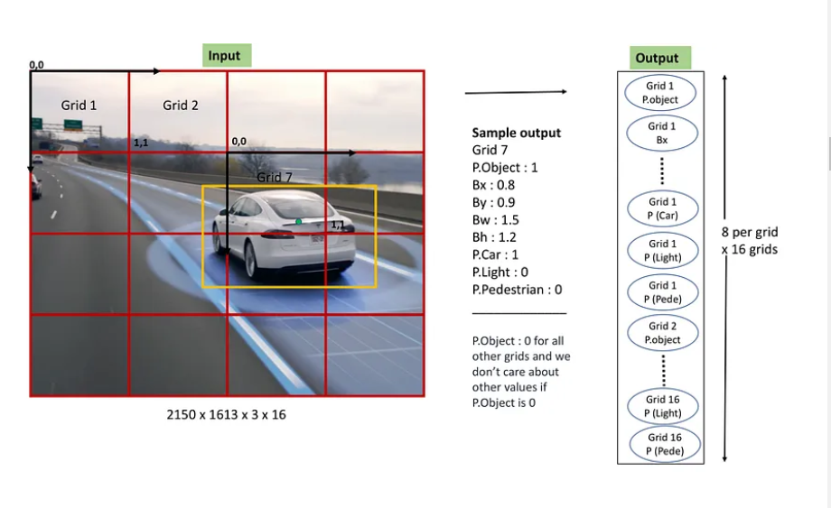
Input (Girdi)
Grid Yapısı: YOLO, bir görüntüyü belirli sayıda grid’e böler. Bu örnekte, yol üzerindeki bir aracın bulunduğu bir sahne var ve görüntü kırmızı çizgilerle grid’lere (karelere) bölünmüş. Her grid hücresi belirli bir koordinat ile temsil ediliyor (örneğin, Grid 1, Grid 2 gibi).
Grid 7: Arabanın büyük kısmı Grid 7'nin içinde yer alıyor ve bu hücredeki nesne tespiti işleniyor. Grid 7, araba tespiti yapılan hücre olarak seçilmiş.

Slide 12
Output (Çıktı)
Grid Çıktıları: Her grid hücresi için YOLO, bir dizi veri üretir. Bu veri, şu bilgileri içerir:
P.Object (Nesne Var/Yok): Hücrede bir nesne olup olmadığını gösteren bir değer. 1 değeri, bu grid hücresinde bir nesne olduğunu, 0 ise olmadığını belirtir.
Bounding Box (Bx, By, Bw, Bh): Tespit edilen nesnenin görüntü içindeki konumunu belirleyen kutunun (bounding box) x, y koordinatları ve genişlik (width, Bw) ve yükseklik (height, Bh) bilgileri.
P(Car): Nesnenin araba olup olmadığını gösterir. Eğer bir nesne araba olarak tespit edildiyse 1, değilse 0 değerini alır.
P(Light), P(Pedestrian): Nesnenin trafik ışığı ya da yaya olup olmadığını gösterir. Araba tespit edilen hücrede, bu değerler sıfır olacaktır.

